Slide 1
Concept design
Review

Slide 2
History
Date | update | author
2020.02.04 | 문서작성 | 이경호

Slide 3
목차(contents)
키워드(Keyword)
시놉시스(Synopsis)
캐릭터(Character concept)
액션(Action concept)

Slide 4
Keyword
유사기계
로봇
공학
4차
산업혁명
사이버펑크
휴머
노이드
인공
지능
불쾌한
골짜기

Slide 5
시놉시스(Synopsis)
Cyber Heart 는

Slide 6
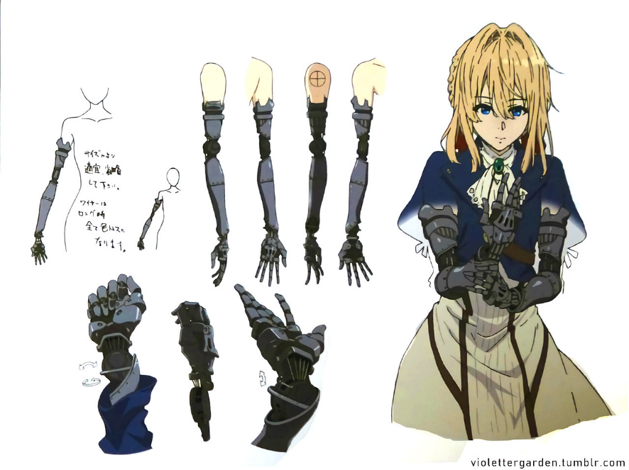
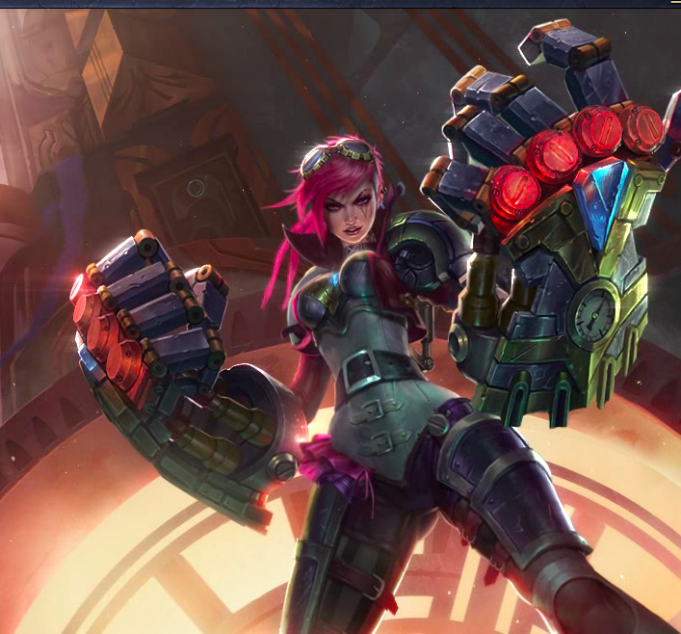
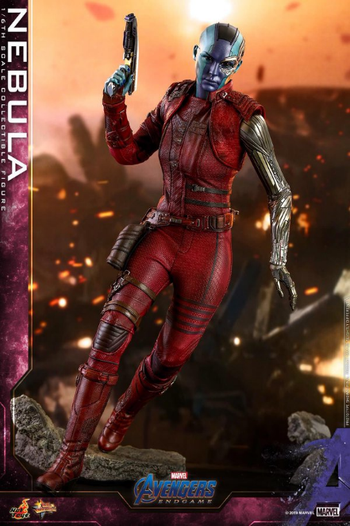


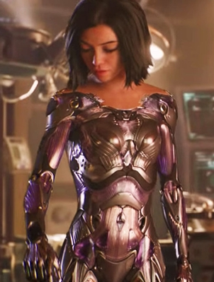
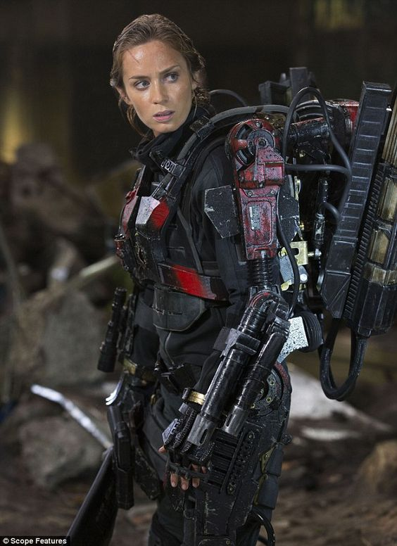
캐릭터(character)
Player character
여성 공학박사
자신의 몸 일부를 개조해서 강력한 전투력과 원거리이동이 가능해졌다.
기계를 잘 다룬다.
머리가 좋다.
뭔가 숨기고 있는 비밀이 있다.

Slide 7
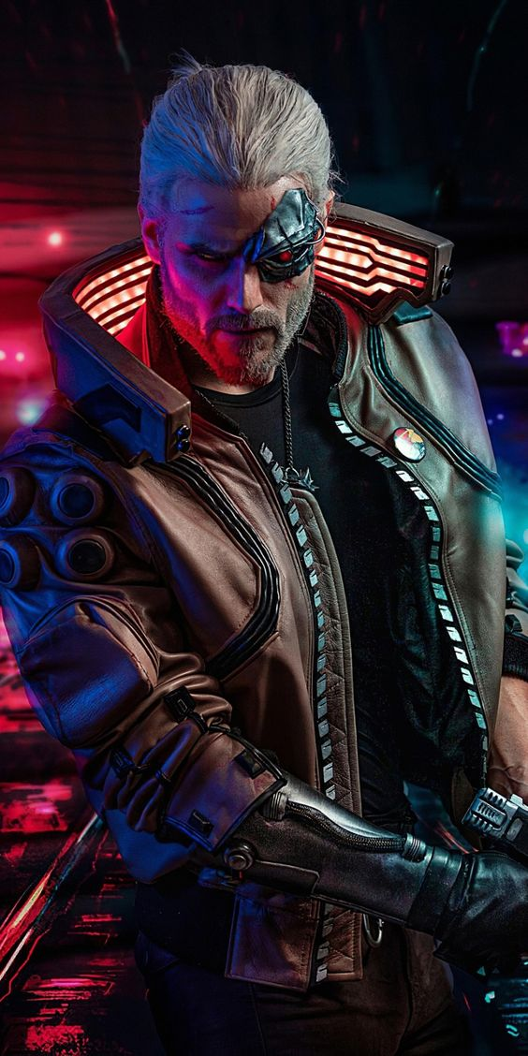
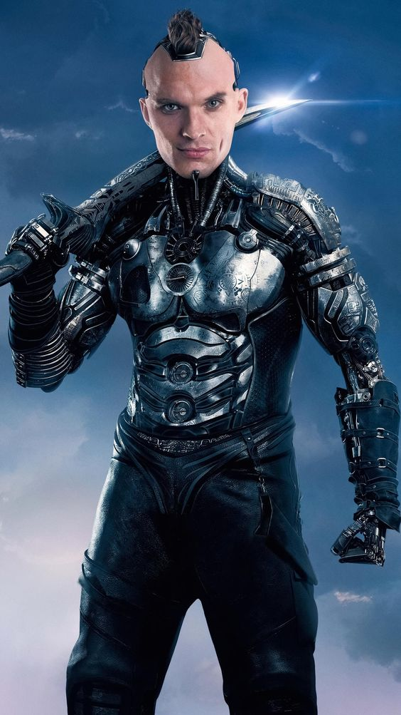

Character (NPC)

Slide 8
Character (NPC )

Slide 9
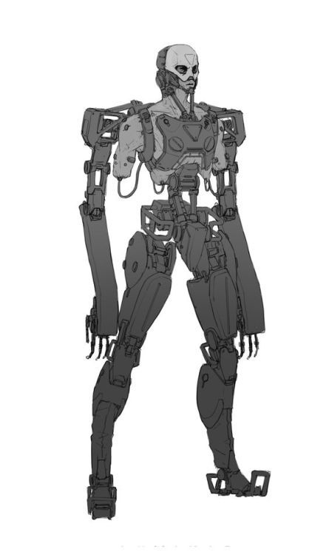
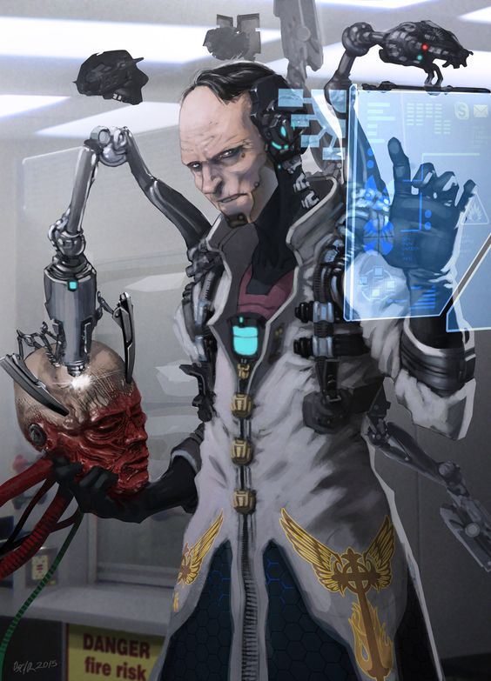
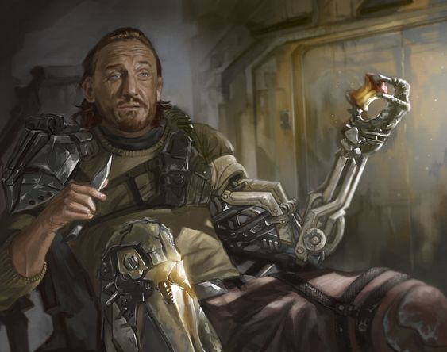
Character (Boss)

